Slide 1
Optimalni model čvrste veze u kupratima
Josip Kordić
Mentor prof. dr. sc. Denis Sunko
Samostalni seminar iz istraživanja u fizici, PMF 2021.

Slide 2
Kupratni supravodiči:
nedopirani kuprat je izolator
dopiranje se vrši u sloju između CuO₂ ravnina

Slide 3
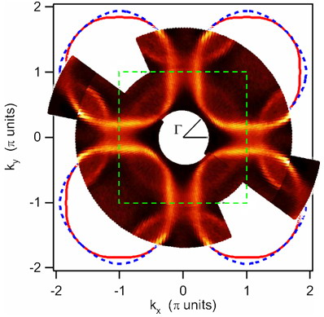
Brillouinova zona:
ARPES – ispitivanje elektronske strukture
eksperiment ukazuje da E_{F} prolazi jednom vrpcom
Fermijeva površina
ARPES mjerenja BSCCO

Slide 4
Cu, O orbitale:
DFT+U, 400+ orbitala
u CuO₂ ravnini razlučujemo: Cu 3d_{x}2_{-y}2, 3d_{3z}2₋₁, 4s
te O_{a/b} 2p_{x}, 2p_{y} orbitala
apikalni kisik O_{c} 2p_{z}
Cu²⁺ i O²⁻ pri stehiometrijskim omjerima
elektronska konfiguracija – Cu 3d⁹ , O 2p⁶
dopiranjem šupljina pada zaposjednuće elektrona na kisiku

Slide 5
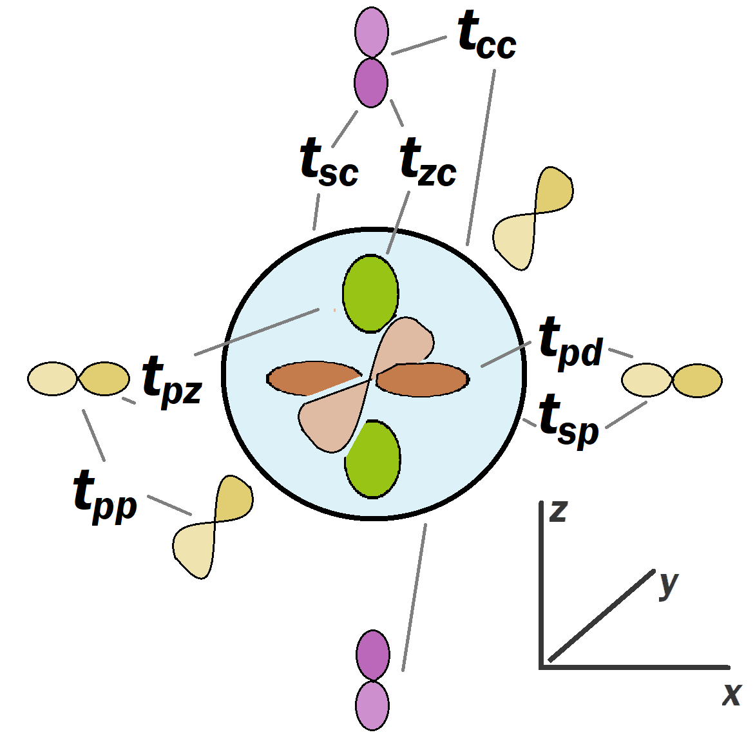
Modeli:
6 orbitala
3D model

Slide 6
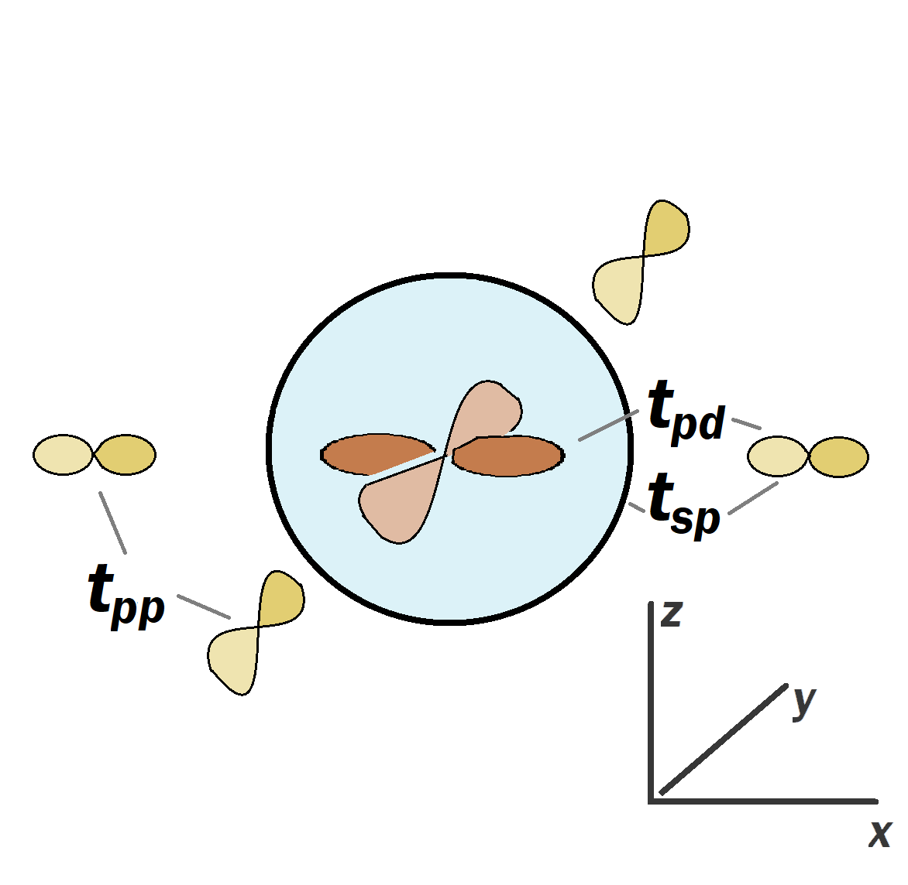
Modeli:
6 orbitala
3D model
4 orbitale
2D model
efektivna 4s simulira z-smjer

Slide 7
Modeli:
6 orbitala
3D model
4 orbitale
2D model
efektivna 4s simulira z-smjer
3 orbitale
potrebna su velika preklapanja t_{pp} u kompenzaciji 4s orbitale

Slide 8
Modeli:
6 orbitala
3D model
4 orbitale
2D model
efektivna 4s simulira z-smjer
3 orbitale
potrebna su velika preklapanja t_{pp} u kompenzaciji 4s orbitale
1 orbitala
Shematski preklop t, t’, t’’ s 1., 2. i 3. najbližim susjedom
ne da se nacrtati orbitalama

Slide 9
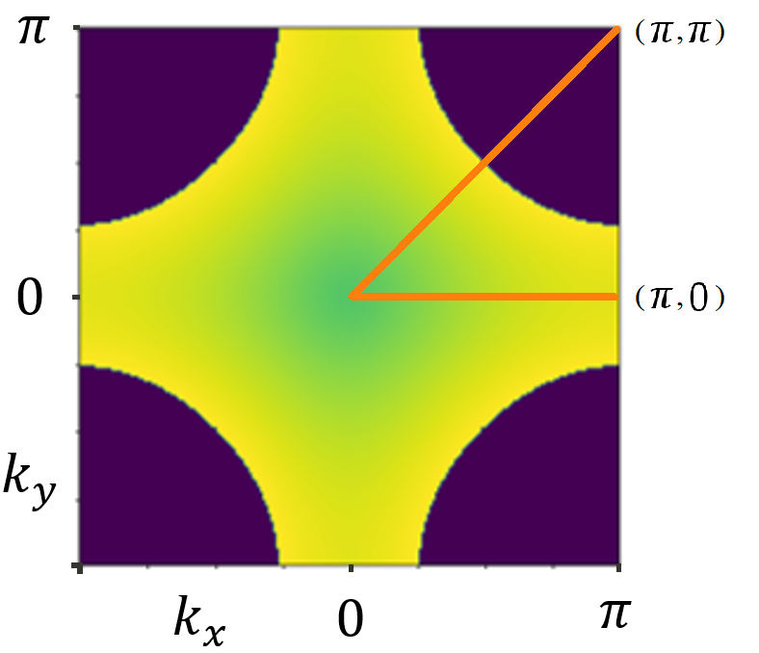
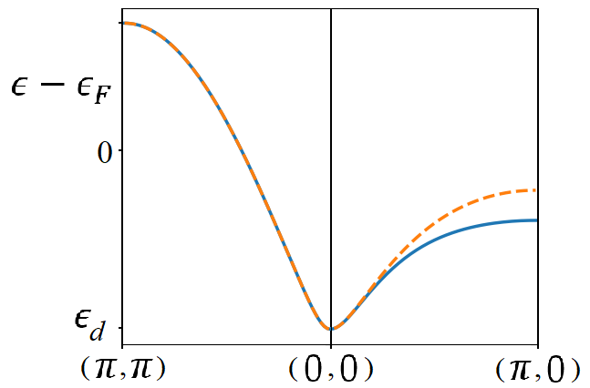
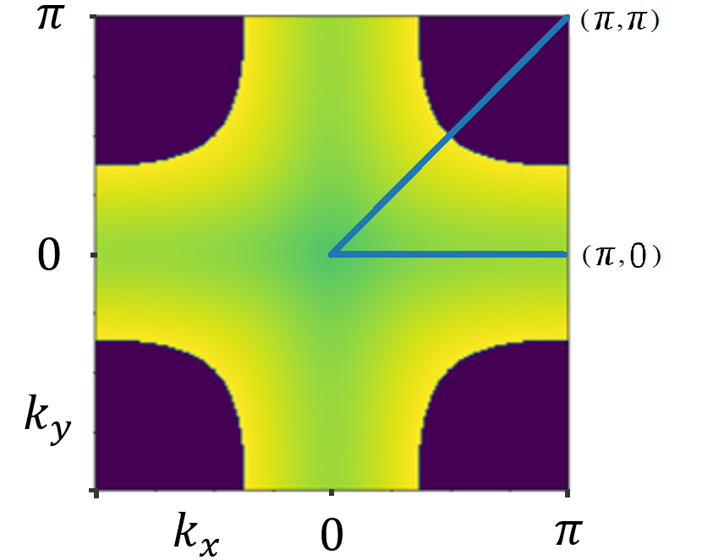
Analiza:
Model 4 orbitale:
duž dijagonale BZ sekularni se polinom egzaktno faktorizira, k_{x} =k_{y}
disperzija duž dijagonale je neovisna o parametrima $ε_{s}$, t_{sp}
dijagonala je okomita na 4s (z-smjer!) u prostoru valnih funkcija
$\left(π,0\right)$ područje ima najizraženiju primjesu 4s: vidi izolator izvan ravnine
- elektronska konfiguracija i Fermijeva površina za dvije različite veličine parametra $ε_{s}$

Slide 10
Zaključak:
Optimalni model za ravninske elektrone je četverovrpčani,
zato jer je osjetljiv na promjenu dimenzionalnosti između dijagonale i ruba zone:
valna funkcija metalnih elektrona u nodalnom području je ravninska (Cu 3d_{x}2_{-y}2).
dijagonala zone ne vidi dopande izvan ravnine i neosjetljiva je na micanje apikalnog kisika.
razvezanost od 4s „čuva” Fermijeve lukove od 3D izolatora.
na lukovima je Fermijeva tekućina!

Slide 11
Literatura

